Slide 1

Wildfire Early Detection System
in the Czech Republic (WEDS)
Systém včasné detekce lesních požárů v ČR
Projekt v rámci výzvy TRACK 1 – DG ECHO
Workshop 25.-26. června 2025, Křtiny

Slide 2

Záměr projektu „Wildfire Early Detection System (WEDS)“
Posílení schopnosti ČR odhalovat v zárodku lesní požáry, zejména v odlehlejších lokalitách,
a včas na ně reagovat
Čím?
Provedením komplexní analýzy/rešerše a sestavením akčního plánu pro potencionální vytvoření (hybridního) systému včasné detekce lesních požárů v ČR
Jak?
Hodnocením dostupných pokročilých technologií ve vazbě na podmínky pro jejich možné fungování v ČR
Ve spolupráci s klíčovými subjekty, včetně MZe, MŽP, MMR, výzkumných institucí a univerzit s odbornými znalostmi v oblasti zvládání požárů v přírodním prostředí a odolnosti vůči změně klimatu, vlastníků lesů ad.
Kdy?
1. ledna 2025 až 30. června 2026

Slide 3
Koncept projektu - Work Packages (1/2)
Work Package (WP) 1 – Řízení a koordinace projektu
(po celý průběh projektu, tzn. leden 2025 až červen 2026)
Řízení + koordinace + administrativní podpora projektu
Zajištění efektivního využití personálních a finančních zdrojů
Kontrola výdajů a eliminace rozpočtových rizik
Monitoring činností a zajištění efektivního toku informací
Organizace závěrečné konference
Work Package (WP) 2 – Analýza dostupných systémových řešení a technických prostředků využitelných pro včasnou detekci požárů v přírodním prostředí. Analýza morfologie terénu a vybraných parametrů lesa v ČR
(leden 2025 až červen 2025)
Průzkum dostupných nebo vyvíjených řešení – Internet, publikace, semináře, vlastní zkušenosti
Studijní cesty do zahraničí – členové projektového týmu
Provedení analýzy a popisu morfologie terénu a vybraných parametrů lesa
Odborný seminář „Systémy včasné detekce lesních požárů a možnosti jejich aplikace v podmínkách ČR“

Slide 4
Koncept projektu - Work Packages (2/2)
Work Package (WP) 3 – Akční plán pro implementaci systému včasné detekce lesních požárů v ČR
(červenec 2025 až prosinec 2025)
Zpracování výsledků rešerše, využití výstupů dnešního semináře, určení klíčových priorit a milníků a načrtnutí konkrétních kroků pro implementaci systému
Sestavení akčního plánu, tzn. veškerých opatření/kroků, které je třeba provést k úspěšné instalace a provozu systému včasné detekce lesních požárů
Workshop/seminář k prezentování akčního plánu
Work Package (WP) 4 – Pilotní studie pro systém včasné detekce lesních požárů (WEDS) v ČR
(leden 2026 až červen 2026)
Testování a hodnocení účinnosti systémových řešení WEDS za použití digitálního GIS modelování a případného provedeného terénního průzkumu
Vyhodnocení opatření akčního plánu
Praktická demonstrace vybraných technologických řešení (např. kamerový systém, satelitní snímkování, MESH sítě, autonomní drony…)

Slide 5
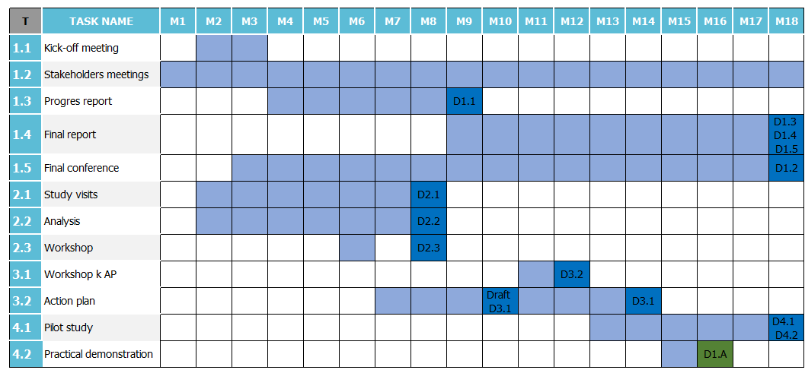

Harmonogram projektu

Slide 6
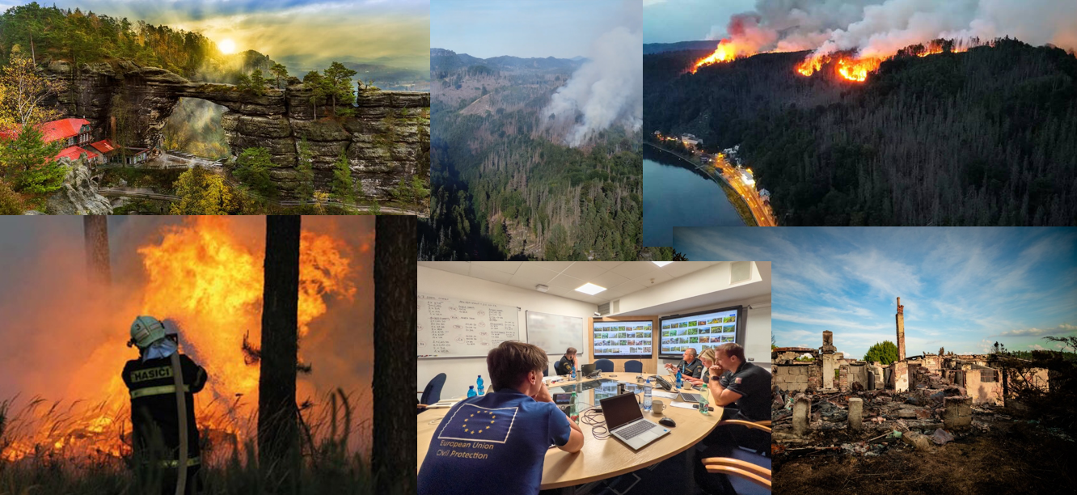
Děkuji za pozornost

